Slide 1
PROJEKCIJE NOVČANIH TOKOVA
ARMENIJA
Beč, Austrija
7. – 9. studenoga 2018.
Arshaluys Margaryan
Zhirayr Titizyan

Slide 2
Funkcije projekcija novčanih tokova
izrada projekcija novčanih tokova i upravljanje novčanim tokovima integrirani su u glavne funkcije Odjela za upravljanje javnim dugom Ministarstva financija (OUJD),
srednji ured OUJD-a primjenjuje projekcije novčanih tokova, a prednji ured OUJD-om upravlja novčanim tokovima,
4 zaposlenika OUJD-a rade na projekciji novčanih tokova,
OUJD, među ostalim, podnosi izvještaj o projekcijama novčanih tokova zamjeniku ministra, kao i ministru financija.

Slide 3
Jedinstveni račun riznice
Jedinstveni račun riznice (JRR) dobro je osmišljen. Nema državnih gotovinskih salda u sustavu poslovnih banaka. Saldo JRR-a je znatan, zajedno sa saldom državnog proračuna, uključuje saldo lokalnih zajednica, izvanproračunskih fondova, državnih neposlovnih organizacija i projekata koje financiraju donatori. MF održava i „stabilizacijski fond” koji se sastoji od prethodno obračunanih, ali nepotrošenih salda.
MF kontrolira samo saldo državnog proračuna i stabilizacijskog fonda.
Ali može upotrebljavati i sredstva ostalih salda bez kamata za upravljanje novčanim sredstvima
Zarađuje kamate ulaganjem privremenih viškova salda samo u CBA

Slide 4
Obuhvat projekcija novčanih tokova i vremensko razdoblje
Projekcije novčanih tokova obuhvaćaju državni proračun (detaljno) i ostale novčane tokove jedinstvenog računa riznice (JRR).
Na početku fiskalne godine, OUJD priprema tromjesečne i mjesečne projekcije novčanih tokova državnog proračuna do kraja fiskalne godine.
Početkom mjeseca, OUJD priprema tjedne projekcije za tekući mjesec.
Na kraju 2018. OUJD priprema tjedne projekcije novčanih tokova za nadolazeće tromjesečje.
Usto, ako postoje poteškoće u implementaciji državnog proračuna, OUJD izrađuje dnevne projekcije novčanih tokova.
Projekcije se produljuju krajem svakog razdoblja.

Slide 5
Glavni izvori podataka i alati za projekcije novčanih tokova
OUJD priprema tromjesečne, mjesečne i tjedne profile prihoda i rashoda državnog proračuna na temelju povijesnih podataka te uzimajući u obzir trenutačne značajke implementacije državnog proračuna. Neke stavke rashoda (npr. plaće, servisiranje duga, zaduživanje) znaju se točno.
OUJD surađuje s ostalim odjelima Ministarstva financija, Središnjom bankom i Odborom za državne prihode.
OUJD organizira sastanke Odbora za proračun svakog četvrtka, na koje dolazi i CBA. U prošlosti je ovim Odborom predsjedao zamjenik ministra, a sastancima su prisustvovali i predstavnici iz Odbora za poslovanje riznice, Odbora za državne prihode i drugi. Ali kako se novčana pozicija poboljšala, sada primarno služi za razmjenu informacija na operativnoj razini.
Za novčane projekcije OUJD upotrebljava Excel tablice kako bi detaljnije iznio podatke iz projekcije.
OUJD upotrebljava klijentski softver riznice za prikupljanje informacija i izgradnju baze stvarnih podataka.

Slide 6
Točnost i upotreba projekcija novčanih tokova
Projekcije novčanih tokova šalju se zamjeniku ministra, ministru financija i Središnjoj banci u okviru koordinacije monetarnih i fiskalnih politika.
OUJD također investira privremene novčane viškove samo u CBA i to kao oročene depozite.
Učinak projekcija OUJD-a bio je zadovoljavajuć. Postoje greške koje nisu zanemarive, ali smo na njima mogli naučiti što poboljšati za ubuduće.
OUJD sustavno analizira pogreške u projekcijama kako bi dobio bolji uvid u trenutačne tokove što može biti relevantno za donošenje odluka o tome kako ispraviti pogreške i služi kao lekcija za izradu budućih projekcija.

Slide 7
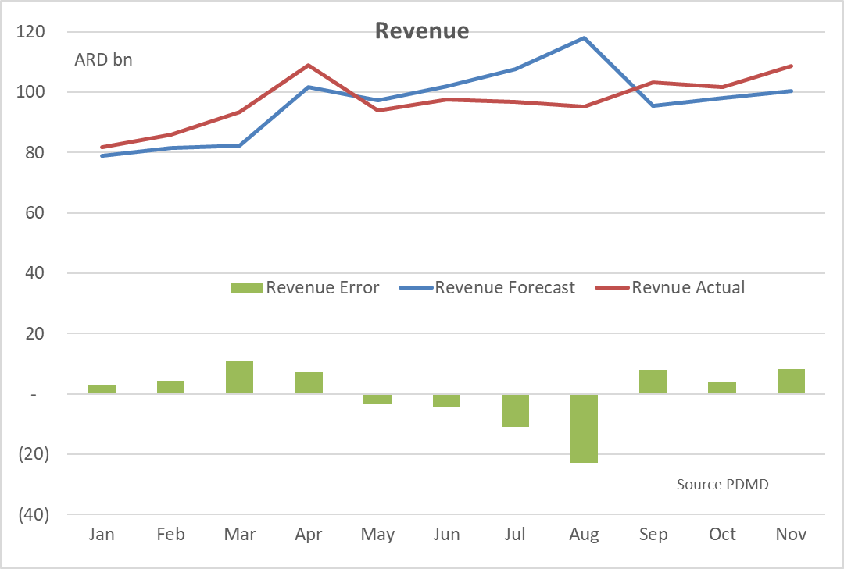
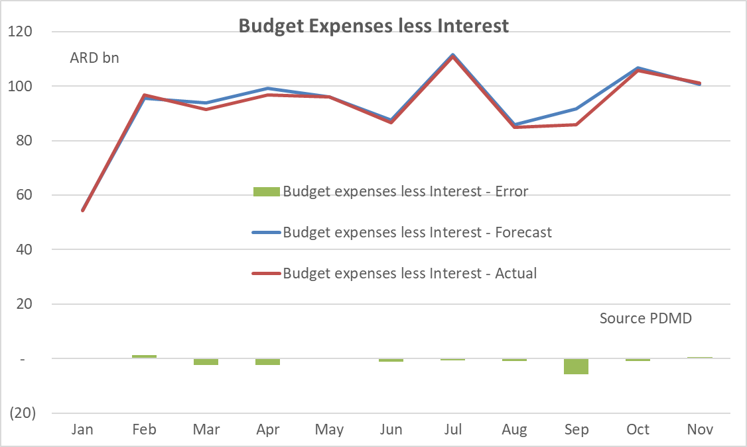
Pogreške u mjesečnim projekcijama 2017.
Prihodi
Proračunski rashodi bez kamata
milijarde ARD
milijarde ARD
Proračunski rashodi bez kamata – pogreška
Pogreška u prihodima
Projekcija prihoda
Stvarni prihod
Proračunski rashodi bez kamata – projekcija
Proračunski rashodi bez kamata – stvarni
Izvor OUJD
Izvor OUJD
Sij Velj Ožu Tra Svi Lip Srp Kol Ruj List Stud
Sij Velj Ožu Tra Svi Lip Srp Kol Ruj List Stud

Slide 8
Izazovi kod izrade projekcija novčanih tokova
Suradnja s Odborom za državne prihode nije zadovoljavajuća.
Problem u prikupljanju podataka iz zajednica i jedinica za provedbu projekata.
U tjednim projekcijama treba produljiti vremenski razdoblje s jednog mjeseca na tri mjeseca (trenutno se radi na tome, a nove projekcije uvest će se krajem 2018.)
Redovita priprema dnevne projekcije novčanih tokova.

Slide 9
HVALA NA PAŽNJI

